Slide 1
Tkanki

Slide 2
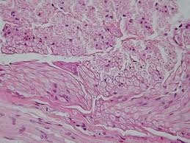
Tkanka – co to?
Tkanka to zespół komórek (wraz z istotą międzykomórkową) o podobnej budowie, określonych czynnościach, wspólnym pochodzeniu, przemianie materii i przystosowanych do wykonywania określonej funkcji na rzecz całego organizmu.

Slide 3
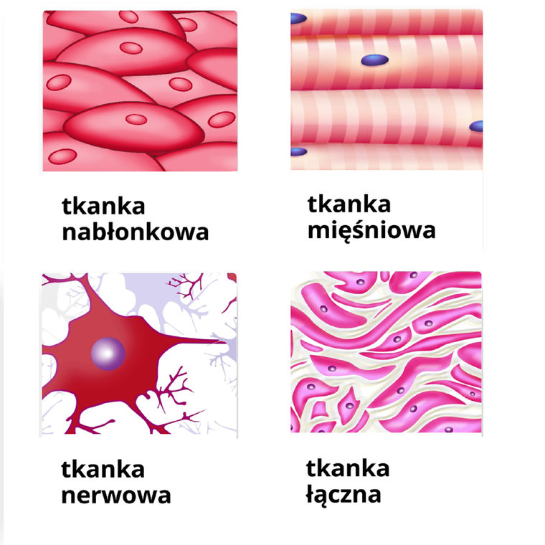
Rodzaje tkanek
Wyróżniamy 4 rodzaje tkanek:
Tkankę nabłonkową
Tkankę mięśniową
Tkankę nerwową
Tkankę łączną

Slide 4
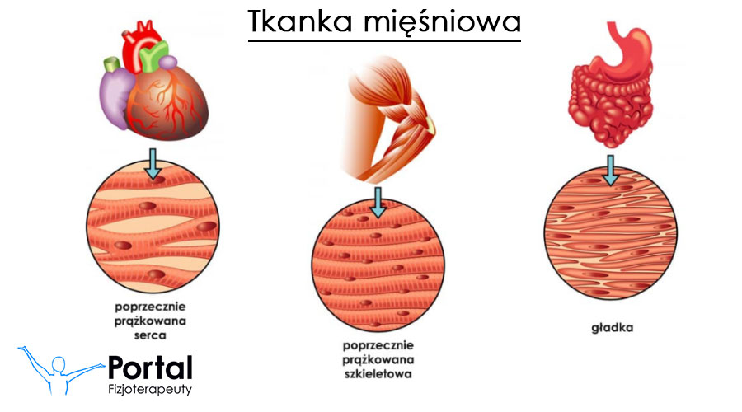
Przykłady występowania tkanek w ciele człowieka
Tkanka mięśniowa:
Serce
Mięśnie gładkie przewodu pokarmowego
Mięśnie szkieletowe

Slide 5
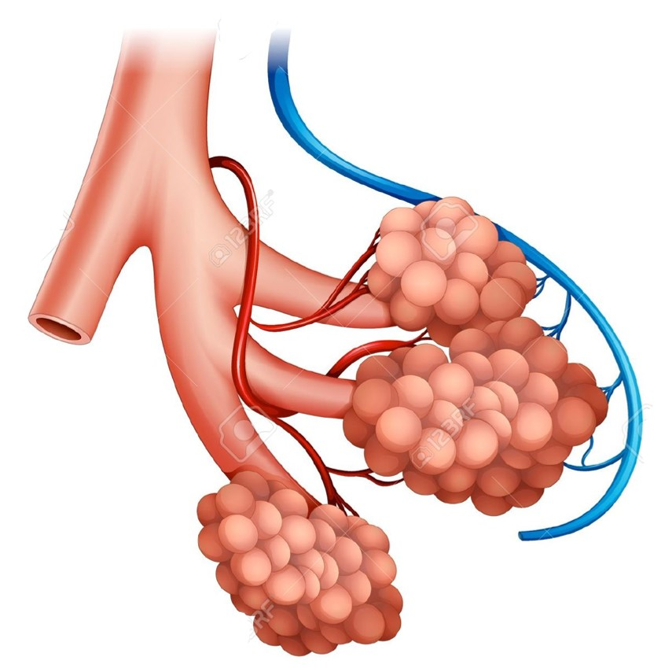
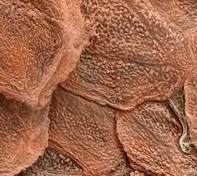
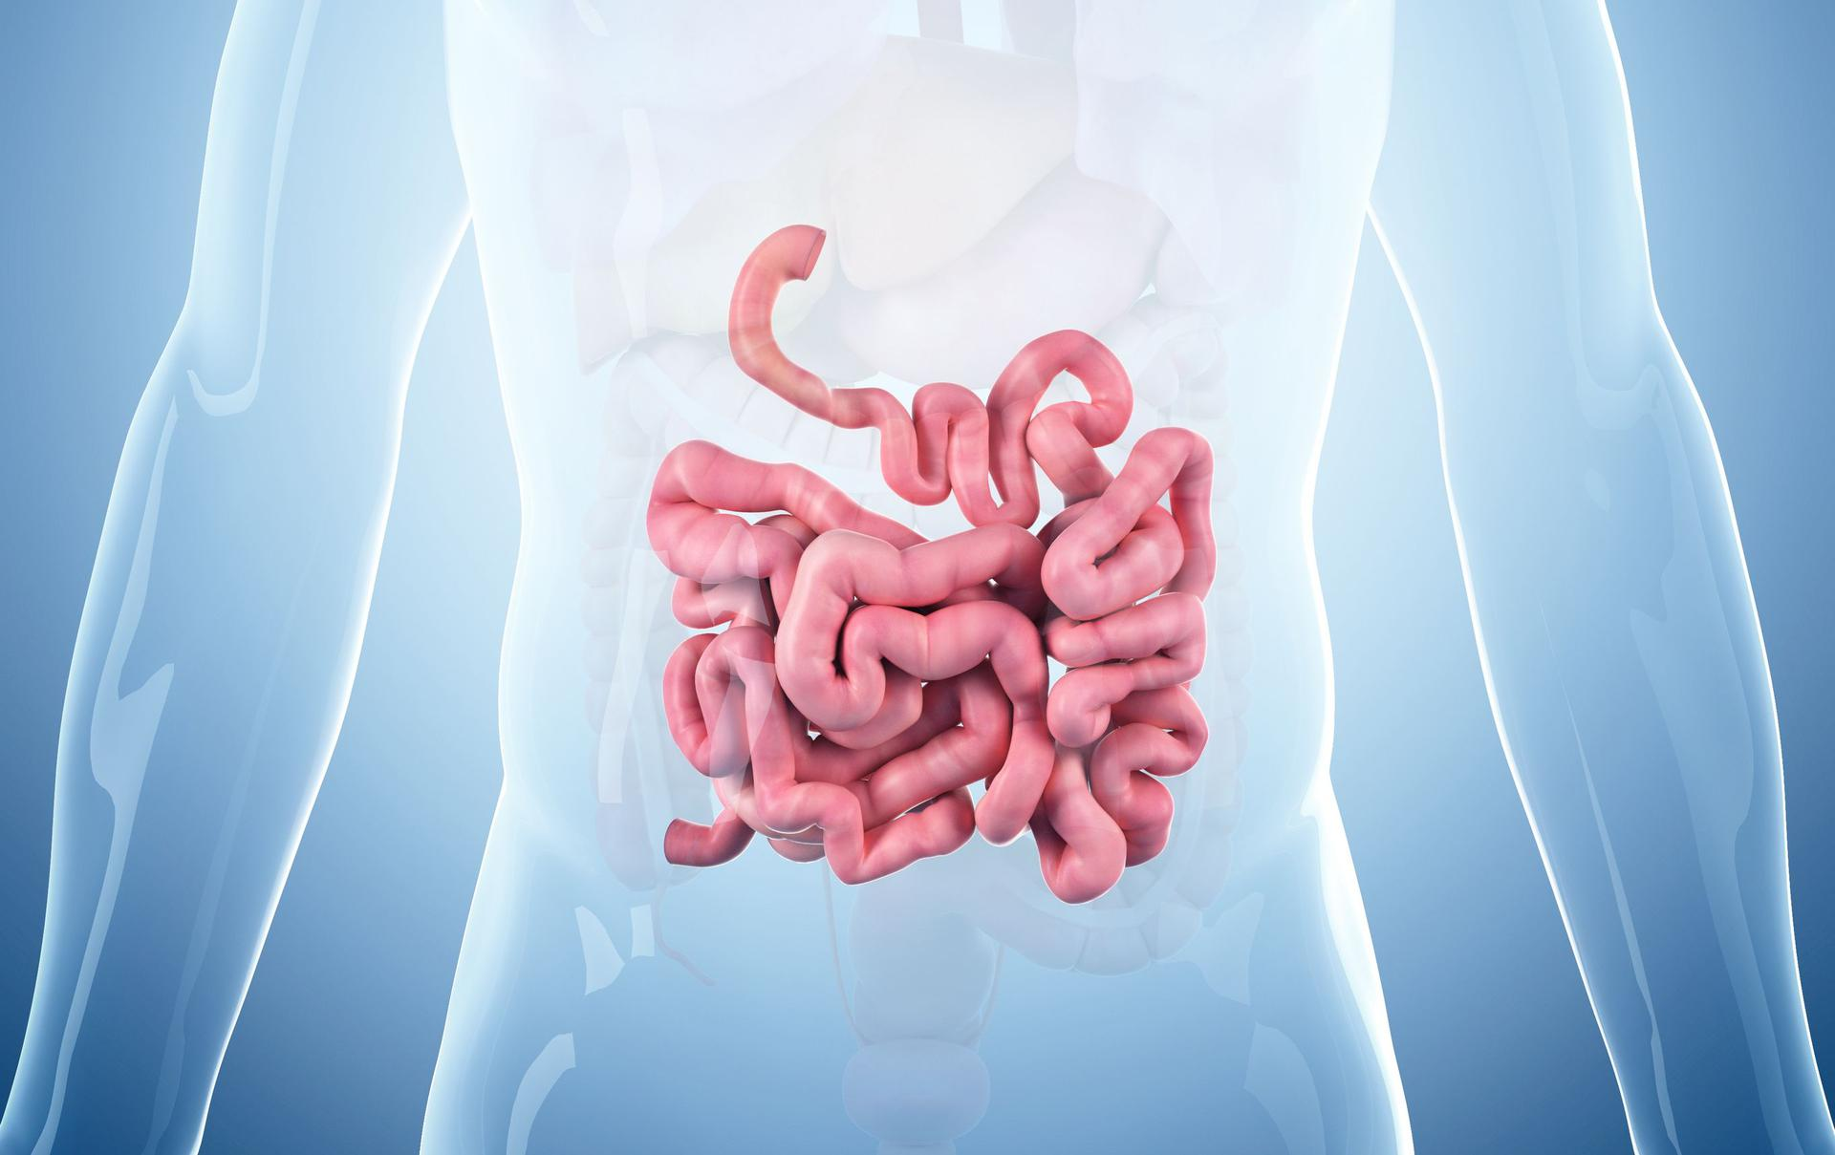
Tkanka nabłonkowa
Pęcherzyki płucne
Naskórek
Nabłonek wyścielający jelito

Slide 6
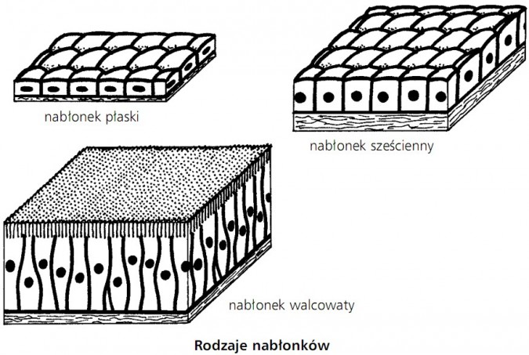
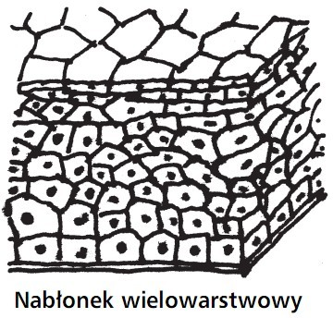
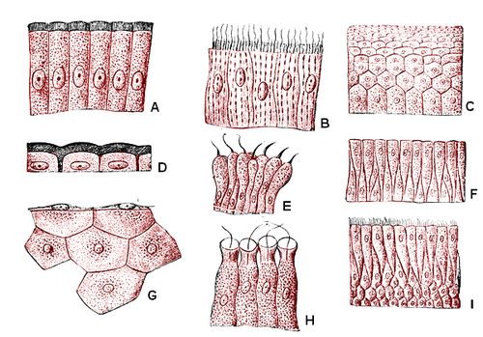
Tkanka nabłonkowa jest zbudowana z jednej lub kilku warstw komórek. Komórki te ściśle do siebie przylegają. Są one osadzone na jednej, cienkiej warstwie, zbudowanej z białek i wielocukrów, tzw. błonie podstawnej. To ona nadaje nabłonkowi elastyczność i odporność na wszelkie odkształcenia.

Slide 7
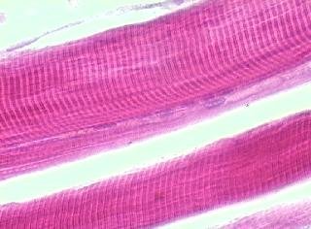
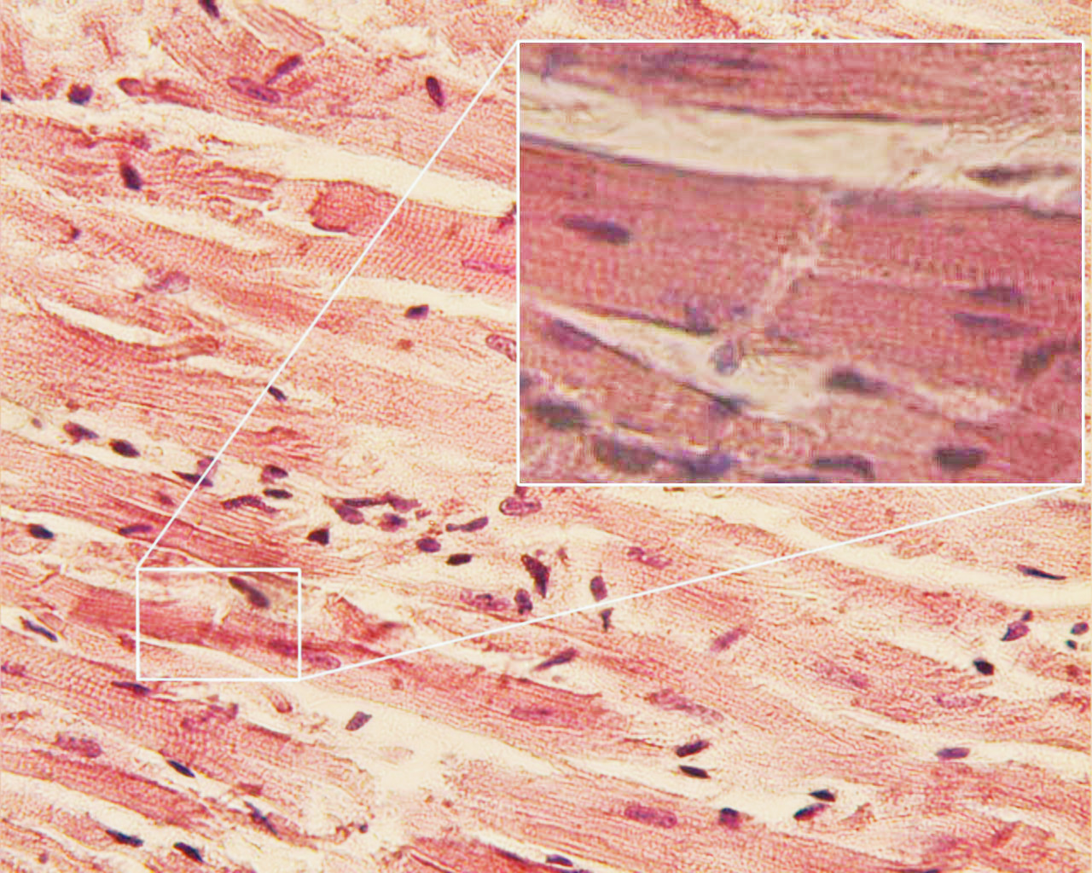
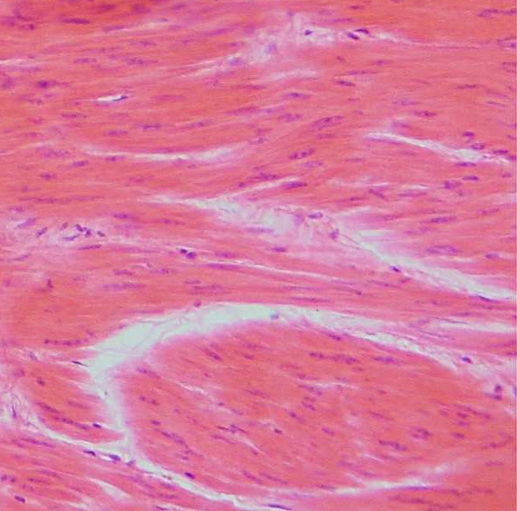
Tkanka mięśniowa
tkanka poprzecznie prążkowana szkieletowa.
tkanka poprzecznie prążkowana serca.
tkanka gładka.

Slide 8
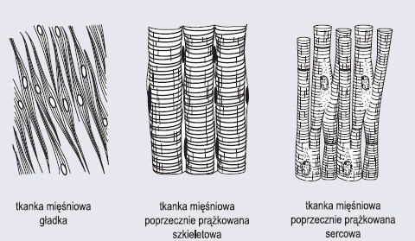
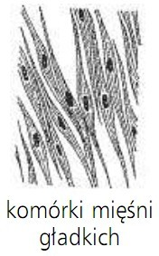
Tkankę mięśniową tworzą komórki, silnie wydłużone i posiadające jedno lub kilka jąder. Cytoplazma tych komórek zawiera kurczliwe włókienka nazywane miofilamentami. Miofilamenty zbudowane są z dwóch rodzajów białek: aktyny i miozyny. Miofilamenty aktynowe i miozynowe układają się w podłużne fałdy zwane miofibrylami.

Slide 9
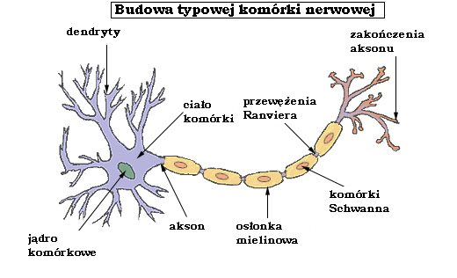
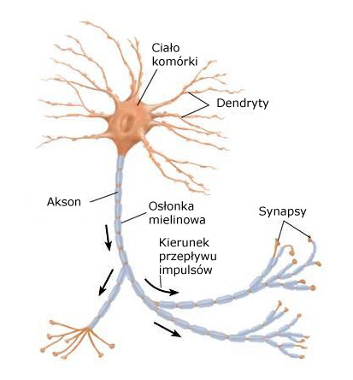
Tkanka nerwowa
Tkanka nerwowa jest zbudowana z neuronów. Są to komórki nerwowe, które są zdolne do przewodzenia impulsów nerwowych w odpowiedzi na różnorodne bodźce. Tworzą one układy, których zadaniem jest koordynowanie wszystkich czynności życiowych organizmu. Oprócz neuronów do tkanki nerwowej należą komórki glejowe. Pełnią one funkcję odżywczą i ochronną dla neuronów.

Slide 10
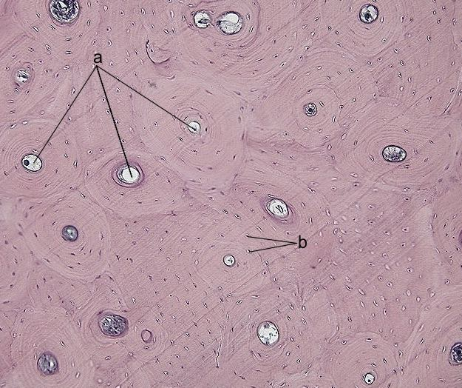
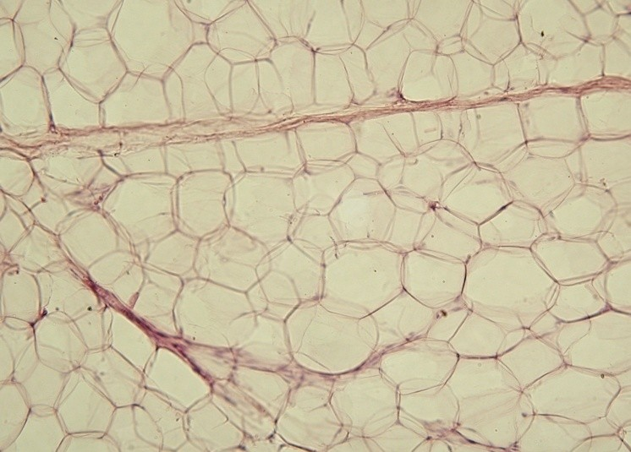
Tkanka łączna
tkanka kostna
tkanka tłuszczowa

Slide 11
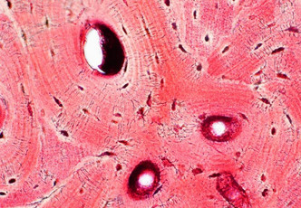
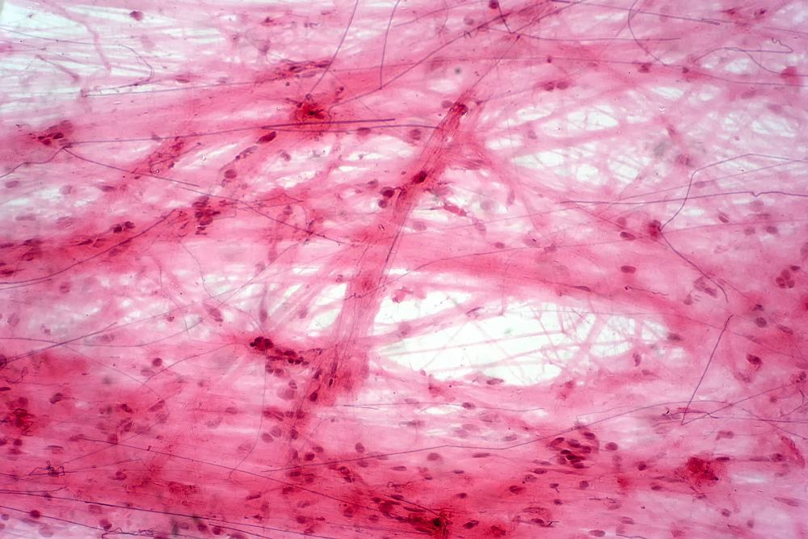
Tkanka łączna – jedna z najbardziej zróżnicowanych tkanek zwierzęcych, zbudowana z komórek osadzonych w substancji międzykomórkowej, która składa się z substancji podstawowej i trzech rodzajów włókien białkowych – kolagenowych, sprężystych oraz siateczkowych. Tkanka łączna pełni funkcję wypełniającą, odżywczą, transportową, podporową i obronną.

Slide 12
Przygotowywali Jan Berlik Kacper Strzębała

